Slide 1

MARKET RESEARCH PROJECT

Slide 2

CONTENTS
1. Background & Purpose
2. Method and Process for
Market Research and Platform
3. Result
4. Future Plan

Slide 3




1. Background & Purpose
Notes:
하드웨어 샵에 대한 정보가 없다
There have not process of protocol
공유가능한 방법이나
공유 가능한 플랫폼이 없다 -> 이걸 하게 되면 뭐가 가능하다 라는 것이 기대효과
그러고 향후 계획

Slide 4
1. Background & Purpose
Background & Purpose
On the field research /
Ground sensing required
Protocolized
ways to research
Proper Platform Development
Local store information is unknown.
There is no default protocol for collecting information.
There is no platform to share widely.
Notes:
현지 사정을 알 수 없음
공유할 만한 정리된 데이터가 없음

Slide 5



2. Method and Process for
Market Research and Platform
Notes:
휴대폰 만으로는 안된다 지피에스 정보가 정확하지 않아서 볼때마다 확인이 필요하다
상점 규모
앞으로 남은 시간에 무엇을 할예정인가 – 규칙적으로 움직일 예정 (이제까지는 트라이얼 리설치) -> 정밀한 조사
Purpose data 개더링 조사하는 사람이 그것 대로 할 수 있도록 매뉴얼을 만들어 주는 것이 중요
데이터를 공유가능하게 만든다 정보 가공 방식에 대한 연구를 하는 것으로
Protocol of data gathering
Post processing

Slide 6
2-1. Market Research
Notes:
휴대폰 만으로는 안된다 지피에스 정보가 정확하지 않아서 볼때마다 확인이 필요하다
상점 규모
앞으로 남은 시간에 무엇을 할예정인가 – 규칙적으로 움직일 예정 (이제까지는 트라이얼 리설치) -> 정밀한 조사
Purpose data 개더링 조사하는 사람이 그것 대로 할 수 있도록 매뉴얼을 만들어 주는 것이 중요
데이터를 공유가능하게 만든다 정보 가공 방식에 대한 연구를 하는 것으로
Protocol of data gathering
Post processing

Slide 7
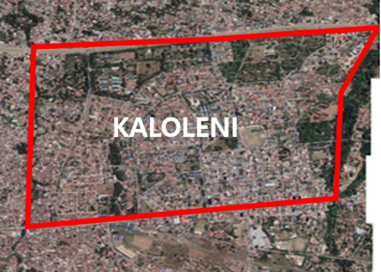
Select Research Area and Classification
2-1. Market Research
Select KALOLENI nearby area
Select Hardware shop Classification

Slide 8
Route selection
2-1. Market Research
Choose the right route according to your time plan
Shop distribution | Dense area | Non-dense area
Collecting Shop location, Frontal photo | 1.32km/h (1.1km/50min) | 2km/h (2km/1h)
Identify some shop details info | 0.47km/h (1.4km/3h) | 1.8km/h (2.4km/1h20min)
Notes:
향후계획에서 수정

Slide 9
Research Role
2-1. Market Research
Distribute your research roles to the number of people.
Role | Location Recorder | Information Recorder | Photographer
Work | Numbering the shops and mark the pin in Google map After looking around nearby roads and terrain, register Google Pins in the correct location Sharing the store numbers with info recorder | According to numbering Using the recorder Collect information through natural conversations such as store name, English availability, delivery, processing and type, quotation, price information, etc. | Ask if they allow to take the photos. Take several pictures that can be identified. For example, the front view of the store and the identification of the sales item. If it’s available, take a photo of items and the price, business cards, etc.
Notes:
휴대폰 위치 정보가 정확하지 않다는 것을 알게 확인-> 지도 등 역할 분담

Slide 10
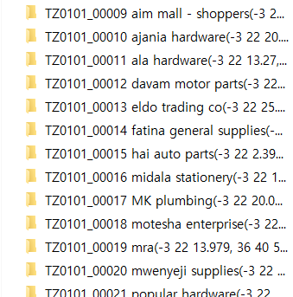
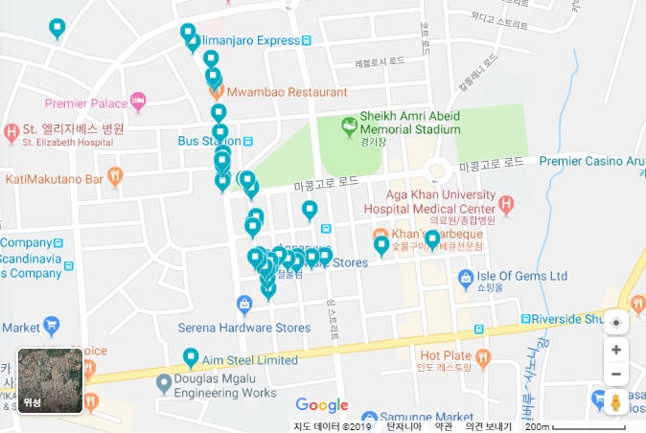
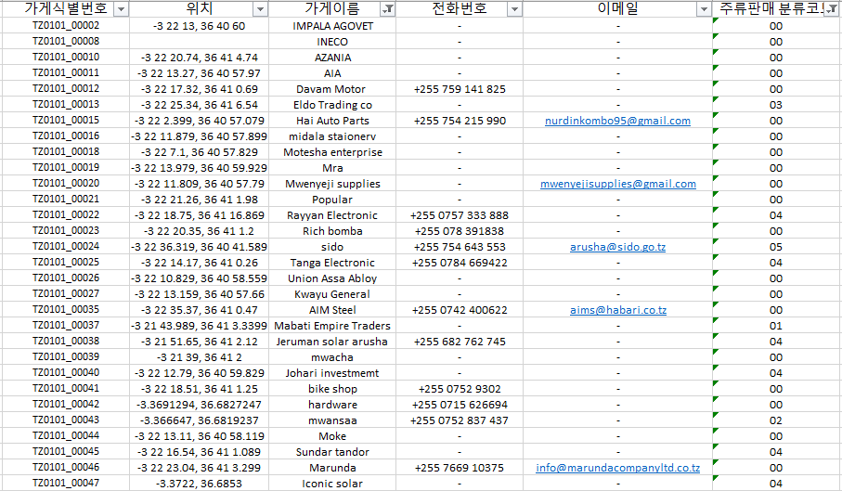
Organize collected data
2-1. Market Research
Organize photos
by store
Organize data
using the format of the relation schema.
Organize Google Maps
location list by date.

Slide 11
Organize information
2-1. Market Research
Sort photos after creating a folder that named ‘Date_ShopIDNum’
districtCode
countryCode+regionNum+districtNum
(TZ0101 = Tanzania, Arusha region, Arusha city)
shopIDNum
--> districtCode(FK)+seqNum (TZ0101_00001)
Notes:
휴대폰 위치 정보가 정확하지 않다는 것을 알게 확인-> 지도 등 역할 분담

Slide 12
Relation Schema
2-1. Market Research
District(districtCode, disName, centerLoc)
User(userID, name, belong, email, tel)
ShopCLSCode(CLSCode, CLSName)
Shop(shopIDNum, loc, name, tel, mainCLSCode(FK))
ShopSalesCLSInfo(shopIDNum(FK), CLSCode(FK))
ShopLanguageInfo(shopIDNum(FK), language)
ShopPhotoInfo(shopIDNum(FK), photoNum, photo)
ShopDETLInfo(shopIDNum(FK), DETLInfo)
ShopInfoCRRTLOG(userID(FK), shopIDNum(FK), CRRTDate, CRRTInfo, CRRTInfoSTS, PVInfo, CRRTInfo, memo)

Slide 13
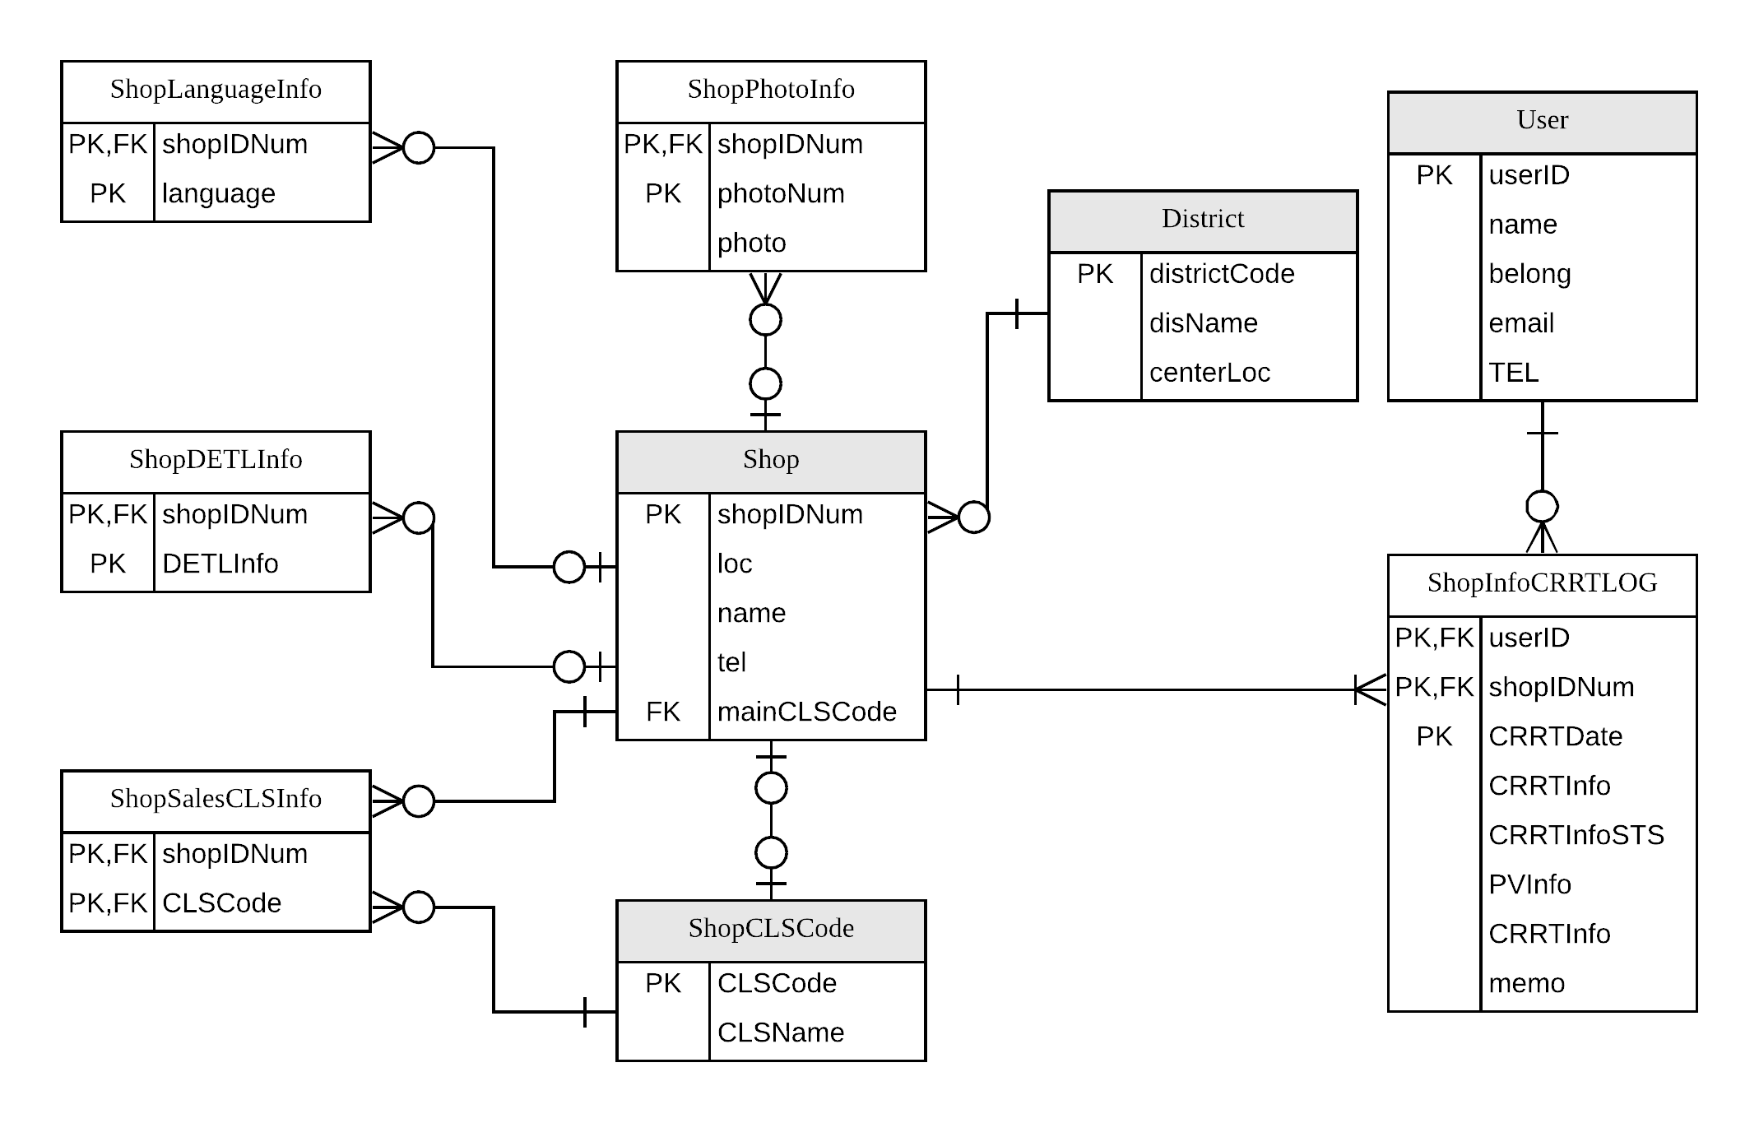
Relation Schema
2-1. Market Research

Slide 14
2-2. Prepare to Build Platform
Notes:
휴대폰 만으로는 안된다 지피에스 정보가 정확하지 않아서 볼때마다 확인이 필요하다
상점 규모
앞으로 남은 시간에 무엇을 할예정인가 – 규칙적으로 움직일 예정 (이제까지는 트라이얼 리설치) -> 정밀한 조사
Purpose data 개더링 조사하는 사람이 그것 대로 할 수 있도록 매뉴얼을 만들어 주는 것이 중요
데이터를 공유가능하게 만든다 정보 가공 방식에 대한 연구를 하는 것으로
Protocol of data gathering
Post processing

Slide 15
Build an App&Web-Based Platform
2-2. Prepare to Platform
with Business model
Product discount using virtual currency
Fund management by receiving information posting tax for each store
Expected spend - App&Web, Server, DB Maintenance
GoogleMap use charge

Slide 16
Build an App&Web-Based Platform
2-2. Prepare to Platform
 | Front-end |  | Back-end
User | App | Web | Server & DB
Take and register photo | Process a photo | Process several photos
 | Extract GPS info of photo and send to server first. |  | Search stores near 10m radius based on GPS info.
 |  |  | Process nearby store info and send it to the user.
 | Display store info. | Display store info and transmits GPS info of the next picture.
 | googlemap mobile API free | Less than 3300 a day are free for googlemap static map API.

Slide 17
Build an App&Web-Based Platform
2-2. Prepare to Platform
 | Front-end |  | Back-end
User | App | Web | Server & DB
Check existing stores and register new ones or reinforce existing information.
Enter key information and additional information. | Process the photos and informations and send it to the server. |  | Process the received picture, picture number, and other information and insert it into the DB.
 |  | Repeat the process for the next photo.

Slide 18
3. Result

Slide 19
3. Result
Research statistics
A total of 140 stores being researched
128 store locations Save to Google Places list by date
Identified 51 store signs, names or phone numbers
Identified 10 recommendable stores.
Identified Milling, Lathe, Drilling Machine, Plasma Cutting Machine, CNC Machine, Machine Customization, Iron Casting, Aluminum Casting store.

Slide 20
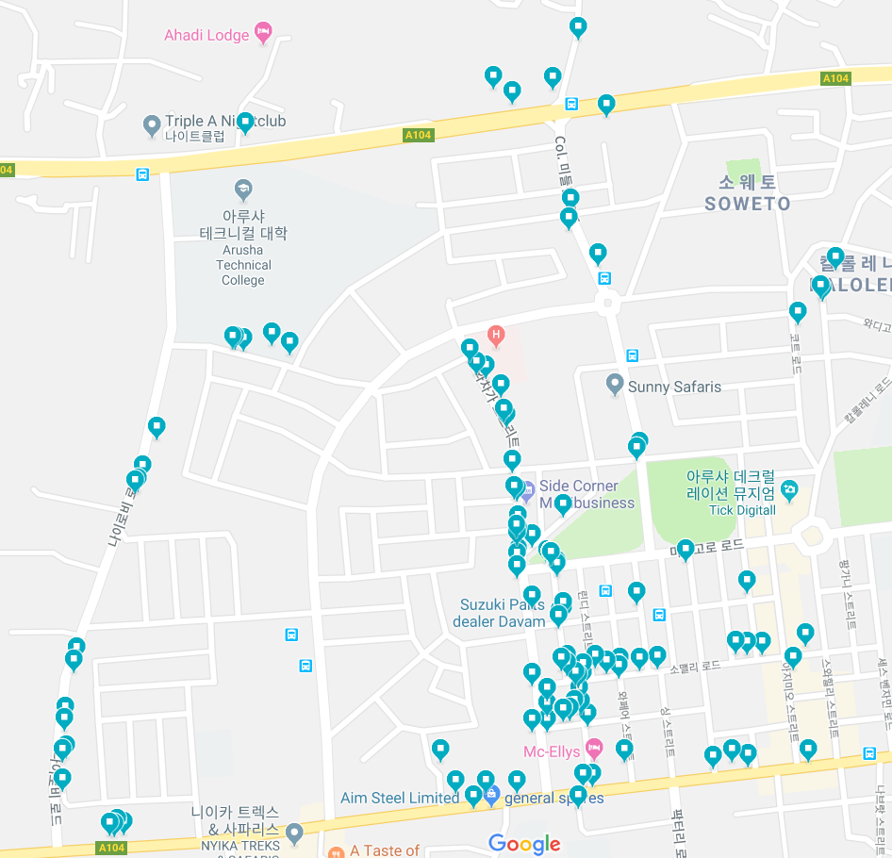
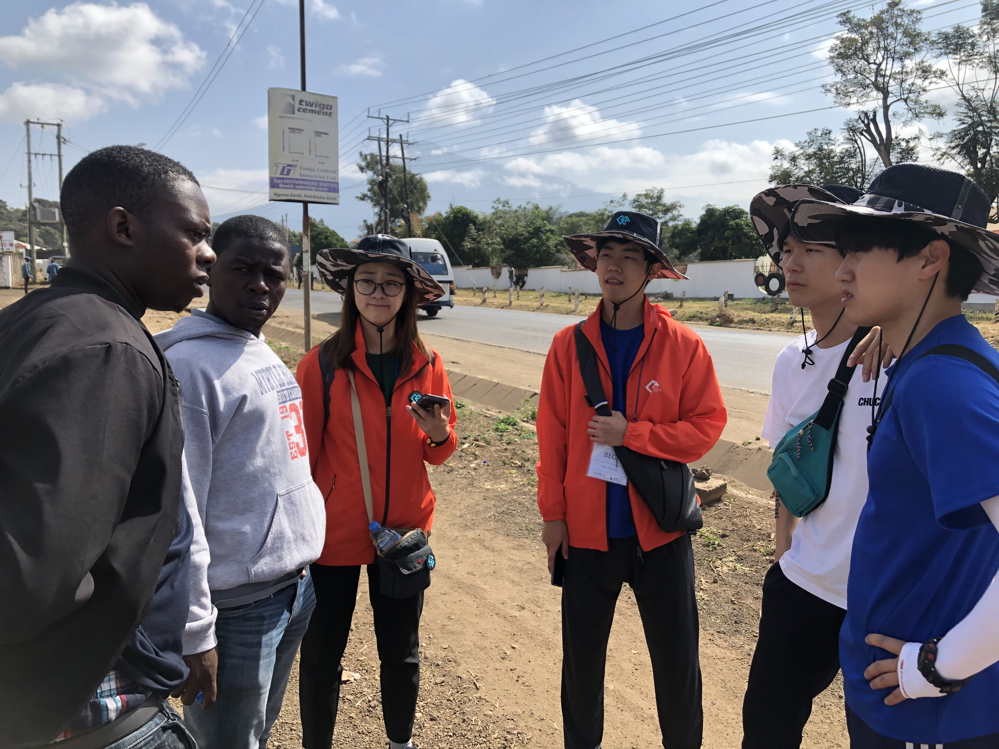
3. Result
Researched store locations

Slide 21
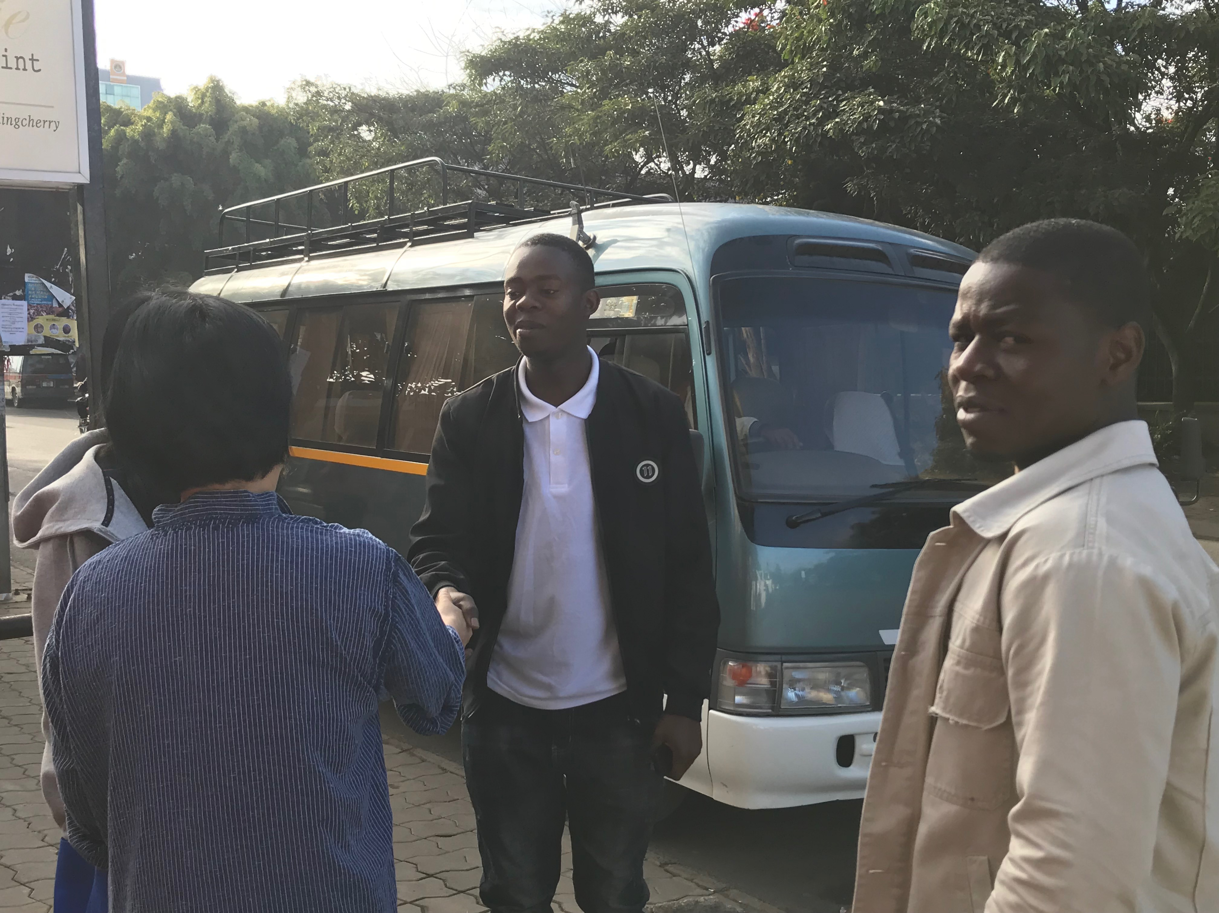
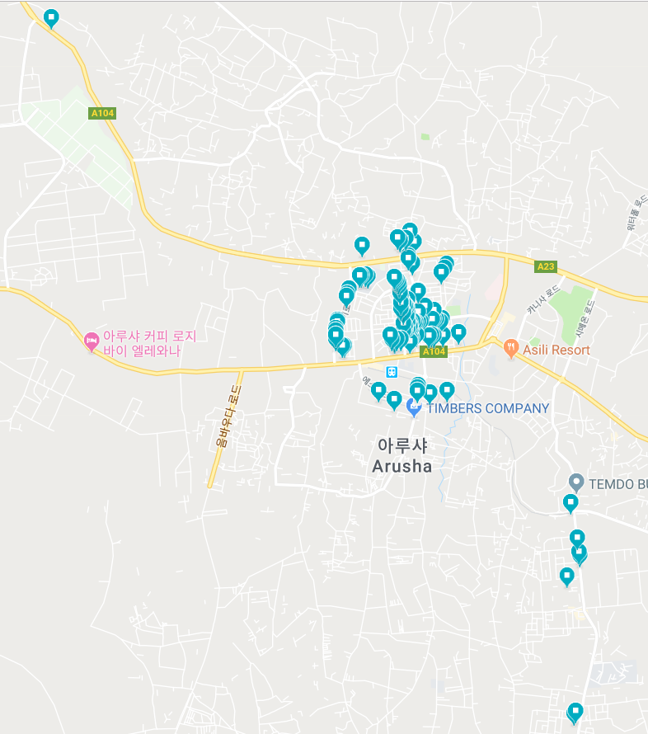
3. Result
Researched store locations

Slide 22


4. Future Plan

Slide 23
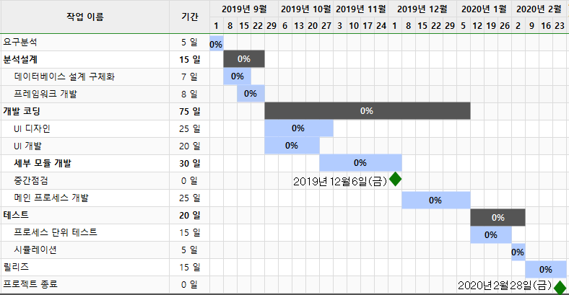
App Implementation Plan
4. Future Plan
Notes:
앱 개발 과정에 대한 구체적 계획, 비즈니스 모델 구체화, 자료 정리

Slide 24
Others...
4. Future Plan
Refine business model
Organize data into Excel file and CSV file according to relation schema entity one by one.
Notes:
앱 개발 과정에 대한 구체적 계획, 비즈니스 모델 구체화, 자료 정리

